Slide 1
المرأة البحرينية
شراكة ... تنافسية... استدامة... استقرار

Slide 2
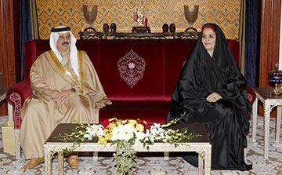
الرؤية
"
شراكة متكافئة لبناء مجتمع تنافسي مستدام
"

Slide 3
من اختصاصات المجلس الأعلى للمرأة
وضع مشروع خطة وطنية للنهوض بالمرأة، وحل المشكلات التي تواجهها في كافة المجالات.
تمكين المرأة من أداء دورها في الحياة العامة وإدماج جهودها في برامج التنمية الشاملة مع مراعاة عدم التمييز ضدها.
اقتراح تشريعات وسياسات جديدة وتعديلاتها
عقد المؤتمرات والندوات وحلقات النقاش لبحث الموضوعات الخاصة بالمرأة
انطلاقا من اختصاصات المجلس الأعلى للمرأة وتنفيذاً للخطة الوطنية لنهوض المرأة البحرينية (2013-2022) نفذ لمجلس الأعلى للمرأة العديد من البرامج والمبادرات لتمكين المرأة اقتصادياً

Slide 4
عمل مؤسسي في مجال المرأة منذ عام 2001
اعتماد الاستراتيجية الوطنية للنهوض بالمرأة البحرينية من حضرة صاحب الجلالة الملك المفدى، كأول استراتيجية نوعية معنية بشئون المرأة تعتمد من رأس الدولة في الوطن العربي (2004).
اطلاق الخطة الوطنية لنهوض المرأة البحرينية (2007-2012) ومن ثم اطلاق النسخة المحدثة (2013- 2022).
استقرار الاسرة
تكافؤ الفرص
التعلم مدى الحياة
جودة الحياة
بيت الخبرة

Slide 5
النموذج الوطني لإدماج احتياجات المرأة في التنمية

Slide 6
نماذج لتطبيقات النموذج الوطني في مجال تكافؤ الفرص بين الجنسين
الزام كافة الجهات الحكومية بإنشاء لجنة دائمة لتكافؤ الفرص
التوسع في التخصصات المتاحة للفتيات بالمسار الصناعي
(صيانة الأجهزة الذكية والأجهزة الطبية وأجهزة الحاسوب والتصميم الداخلي والتصميم الصوري).
مراعاة احتياجات المرأة في تصميم المباني وتوفير مرافق خاصة للنساء (حدائق و شواطيء)

Slide 7
نماذج لتطبيقات النموذج الوطني في مجال تكافؤ الفرص بين الجنسين
16 لجنة تكافؤ الفرص في القطاع الخاص
إشراف الرئيس التنفيذي للشركة مباشرة على تحقيق تكافؤ الفرص ما بين الجنسين من خلال مجلس لتكافؤ الفرص يضم الإدارة التنفيذية وممثلين من نقابة العمال بالشركة
للمرأة المهندسة دور بارز في إنشاء المشاريع الكبرى للشركة
مراعاة احتياجات المرأة في تصميم المباني والمرافق
السماح للمرأة الحامل بالدخول إلى المصانع بسيارتها وتوفير مواقف خاصة.

Slide 8
نماذج لتطبيقات لنموذج الوطني في مجال تكافؤ الفرص بين الجنسين
16 لجنة تكافؤ الفرص في مؤسسات المجتمع المدني
نشر ثقافة تكافؤ الفرص في مؤسسات المجتمع المدني.
بناء قدرات مؤسسات المجتمع المدني وموظفي قطاع التنمية الاجتماعية المعنيين في مجال إدماج احتياجات المرأة وتكافؤ الفرص.
تهيئة فريق من المدربين من أعضاء جمعية البحرين للتدريب وتنمية الموارد البشرية لتدريب الجمعيات المهنية وأعضاء لجان إدماج احتياجات المرأة في المجال
قيام الاتحاد النسائي بتنفيذ دورات تدريبية وورش عمل للتوعية في القضايا ذات الأولوية.
تفعيل دور اللجنة الشبابية في الاتحاد النسائي البحريني لدعم قضايا المرأة

Slide 9
في مجال القوانين والتشريعات الداعمة للمرأة
قانون بإنشاء صندوق النفقة. (2005)
المرسوم بقانون بشأن إلزامية عرض الدعاوى الأسرية على مكتب التوفيق الأسري للقيام بمهام التسوية قبل اللجوء الى المحكمة الشرعية. (2015)
قانون بشأن الحماية من العنف الأسري وصدور الاستراتيجية الوطنية لحماية المرأة من العنف الأسري في نوفمبر( 2015).
قرار وزاري بشأن نظام الاسكان، بمنح خدمة السكن المؤقت للمرأة المطلقة أو المهجورة أو الأرملة وليس لديها ابن أو العزباء يتيمة الأبوين. (2015)
الانتهاء من النموذج الأول للمشروع الإسكاني "مساكن" في المحافظة الشمالية الموجهة للفئة الخامسة من المستفيدات بحق الانتفاع من الخدمات الإسكانية دون التملك. (2016)
قانون الأسرة ومحاكم الأسرة
خدمات الاستشارات الاسرية والدعم القانوني ومتابعة الطلبات الحكومية.

Slide 10
المرأة البحرينية في ارقام
السكان
49%
التعليم العالي
61%
القطاع العام
49%
القطاع الخاص
33%
ريادة الأعمال
43%

Slide 11
المرأة البحرينية في ارقام
المجالات المهنية
مواقع صنع القرار
74%
التعليم والأكاديمية
55%
المحاماة
37%
الطب
35%
المالي والمصرفي
الهندسة
25%
جودة الحياة
الأسرة
متوسط العمر المتوقع للمرأة
22
متوسط عمر المرأة عند الزواج
77

Slide 12
احصائيات حول مشاركة المرأة في ريادة الأعمال
تطور عدد السجلات التجارية الفردية النشطة المملوكة للنساء مقارنة بالمملوكة للرجال خلال الفترة الزمنية (2010- 2016)
حيث ارتفعت نسبة البحرينيات المالكات للسجلات التجارية النشطة من اجمالي البحرينيين من 37% الى 43% وبنسبة ارتفاع بلغت 6% خلال نفس الفترة الزمنية. وقد فاقت هذه النسبة القراءة الدولية البالغة 31% مقارنة بالرجل في الاتحاد الاوروبي و30% مقارنة بالرجل في المملكة المتحدة للعام 2012.

Slide 13
احصائيات حول مشاركة المرأة في ريادة الأعمال
عدد السجلات التجارية الفردية النشطة المملوكة للنساء البحرينيات مقارنة المملوكة للرجال البحرينيين حسب النشاط الاقتصادي الرئيسي للمؤسسة - 2016
المصدر: وزارة الصناعة والتجارة والسياحة

Slide 14
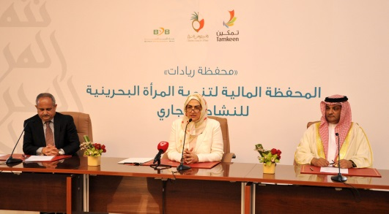
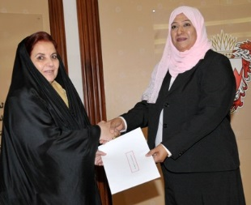
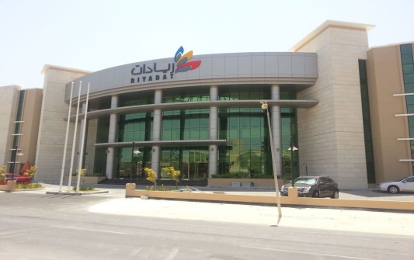
جهود ومبادرات المجلس الاعلى للمرأة في تمكين المرأة اقتصادياً
عقد الشراكات اللازمة لاستكمال منظومة العمل الاقتصادي
محفظة تنمية المرأة البحرينية للنشاط التجاري )محفظة ريادات)
محفظة صاحبة السمو الملكي الاميرة سبيكة بنت ابراهيم ال خليفة لدعم النشاط التجاري للمرأة
مركز تنمية قدرات المرأة البحرينية (ريادات)
قيمة المحفظة:
100 مليون دولار
(37,700,000 دينار بحريني)
قيمة المحفظة:
2,000,000 دينار بحريني.
أول مؤسسة في المنطقة تركز على الاستثمار في مجال رائدات الأعمال عبر توفير حاضنة أعمال متخصصة لتقديم مجموعة من الخدمات الداعمة لسيدات أعمال المستقبل
الهدف:
دعم المشاريع الصغيرة والمتوسطة
الهدف:
دعم المشاريع المتناهية الصغر
الشركاء
الشركاء
الشركاء

Slide 15
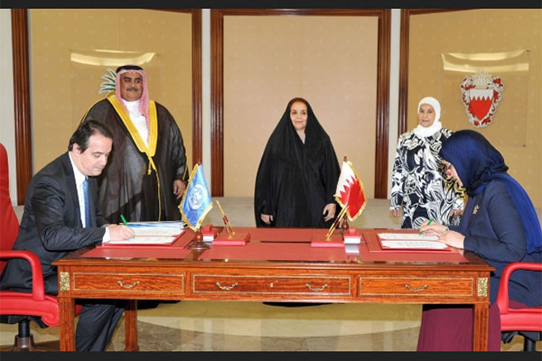
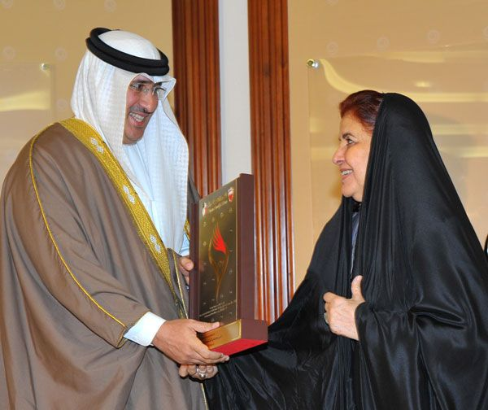
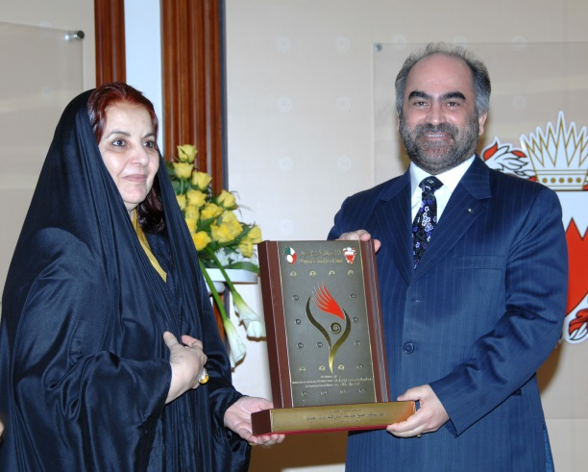
المجلس الأعلى للمرأة:
بيت خبرة في مجال المرأة.. من مبادرة وطنية إلى العالمية
جائزة الأميرة سبيكة بنت إبراهيم آل خليفة
العالمية لتمكين المرأة
جائزة صاحبة السمو الملكي الأميرة سبيكة بنت إبراهيم آل خليفة
لتمكين المرأة البحرينية
تخصص 3 جوائز تستهدف مؤسسات القطاع العام والخاص والمجتمع المدني أو المبادرات الفردية.
تستهدف:
تخصص جائزتان إحداهما للقطاع العام والأخرى للقطاع الخاص، ويتمتعان بنفس المزايا، ويتم الإعلان عن الثلاث المراكز الأولى في كل قطاع.

Slide 16
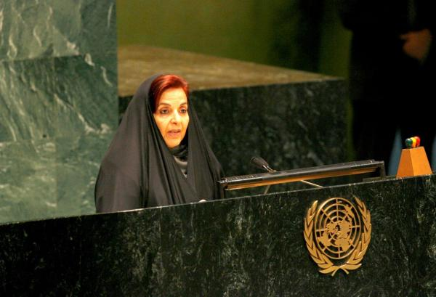
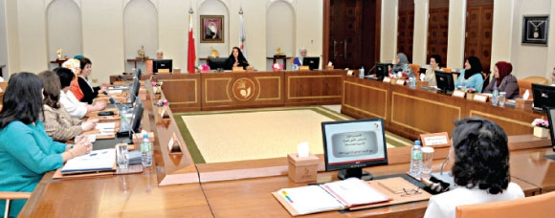
مملكة البحرين: الإنتقال من الوطنية إلى العالمية
على المستوى الدولي
على المستوى الإقليمي
على المستوى الوطني
عضوية لجنة وضع المرأة بالأمم المتحدة (2017-2021).
عضوية المجلس التنفيذي التابع لهيئة الأمم المتحدة للمرأة (2017-2019).
تبني هيئة الأمم المتحدة للمرأة جائزة الأميرة سبيكة بنت إبراهيم آل خليفة العالمية لتمكين المرأة.
اعتماد «المنامة» أول عاصمة للمرأة العربية.
توحيد المجموعة العربية بإلقاء بيان موحد للمجموعة العربية «بيان المنامة».
تكليف مملكة البحرين لتمثيل المجموعة العربية في المفاوضات على التوصيات الختامية (CSW61) .
آلية وطنية معنية بالمرأة.
خطة وطنية شاملة لنهوض المرأة البحرينة.
سياسات وتشريعات داعمة للمرأة.
مبادارات وبرامج لتمكين المرأة البحرينية وضمان ادماج احتياجاتها في التنمية.

Slide 17
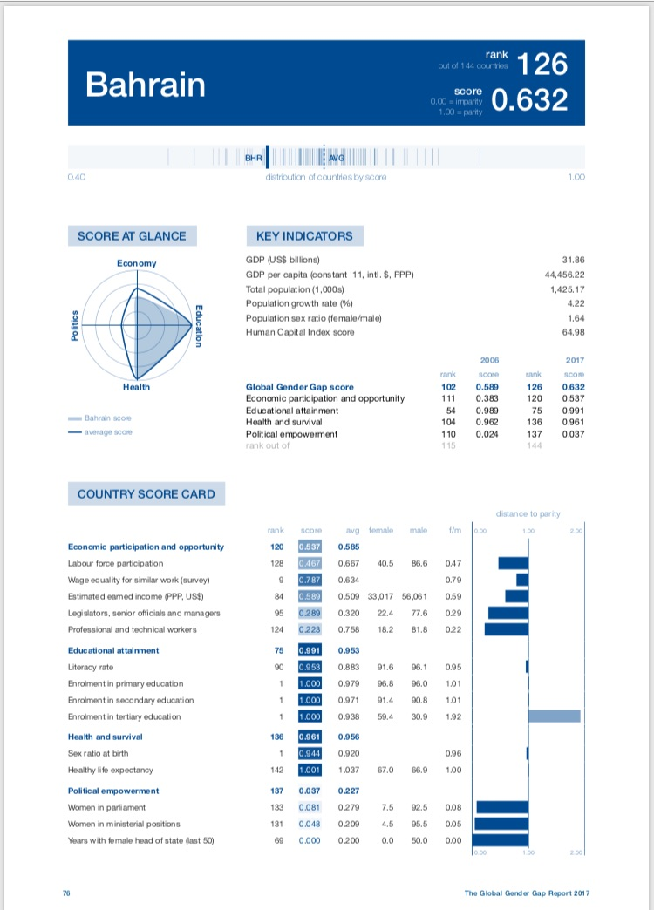
قراءة في وضع مملكة البحرين في التقارير الدولية
KINGDOM OF BAHRAIN - RANKING
2016
2017
2nd
GCC
3rd
Arab Region
131
126
Economic Participation and Opportunity
Educational Attainment
2016
2017
2016
2017
127
120
54%
84
75
99%

Slide 18
تطلعات المجلس الأعلى للمرأة في المرحلة القادمة
دور المؤسسات الأكاديمية في تفعيل مبدأ تكافؤ الفرص
نشر الوعي بمفاهيم إدماج احتياجات المرأة في التنمية في إطار مبدأ تكافؤ الفرص
اعتماد مبدأ تكافؤ الفرص في فرص التعيين والترقي والمشاركات الوطنية والدولية
إنشاء لجنة تكافؤ الفرص كآلية مؤسسية لتفعيل تكافؤ الفرص بالتعاون مع المجلس الأعلى للمرأة
إعداد الدراسات والبحوث في مجال المرأة وتكافؤ الفرص
تضمين موضوعات تتعلق بالمرأة وتكافؤ الفرص في مقررات الزامية أو اختيارية
إبراز النماذج النسائية الرائدة والمتميزة على المستويين الوطني والدولي
تطوير برامج الإرشاد الاكاديمي والتوجيه المهني بما يضمن الالتحاق بالتخصصات ذات القيمة المضافة والواعدة وفق الدراسات الاستشرافية لمتطلبات سوق العمل

Slide 19
دولة عربية تعتمد استراتيجيتها الوطنية لنهوض المرأة من قبل رأس الدولة
عاصمة للمرأة العربية
بيان موحد للمجموعة العربية في لجنة وضع المرأة بالأمم المتحدة
دولة تفاوض باسم المجموعة العربية في لجنة وضع المرأة بالأمم المتحدة
أول
/scwbahrain
/scwbahrain
www.scw.bh
@scwbahrain

